Slide 1
Домашнее задание
§2,
Вопросы на
стр. 10
учебника

Slide 2
Минойский Крит
и его
культура

Slide 3
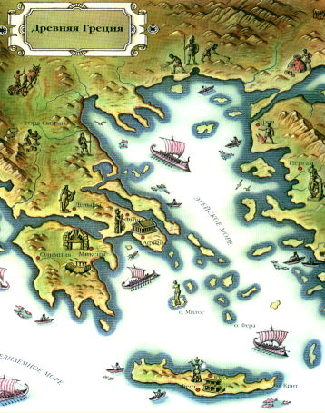
Рассмотрите карту!
Опишете природные условия Древней Греции.
Чем занимались древние греки?
Почему вы сделали такой вывод ?

Slide 4
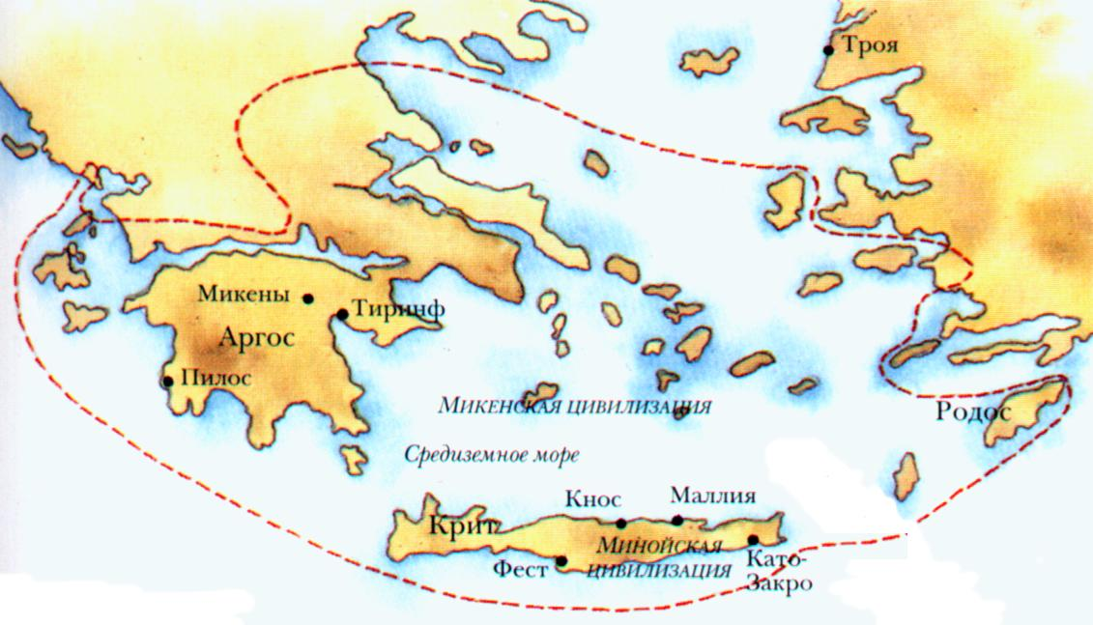
Расселение греческих
племен в середине
II тысячелетия до н.э.
На рубеже III-II тысячелетий греческие племена расселились в северо-восточном Средиземноморье.
В конце II тысячелетия они смешались с племенами, вторгшимися с севера. Какие это были племена?

Slide 5
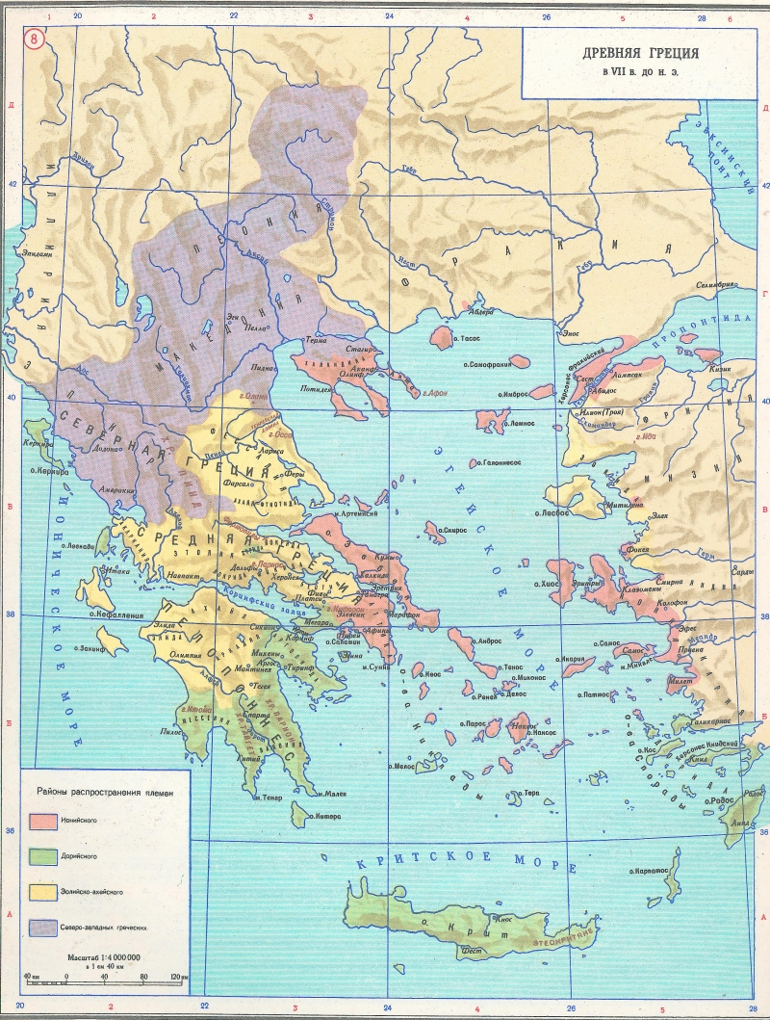
На какие части делилась
территория Греции?

Slide 6
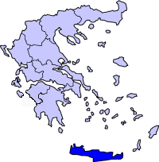
Критская - минойская культура
Древнейшим очагом цивилизации в Европе был остров Крит. По своему географическому положению этот вытянутый в длину гористый остров, замыкающий с юга вход в Эгейское море, представляет как бы естественный форпост Европейского материка, выдвинутый далеко на юг в сторону африканского и азиатского побережий Средиземного моря. Уже в глубокой древности здесь скрещивались морские пути, соединявшие Балканский полуостров и острова Эгеиды с Малой Азией, Сирией и Северной Африкой.

Slide 7
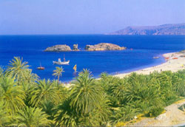
Возникшая на одном из самых оживленных перекрестков древнего Средиземноморья культура Крита испытала на себе влияние таких разнородных и разделенных большими расстояниями культур, как древнейшие "речные" цивилизации Ближнего Востока (Египта и Месопотамии), с одной стороны, и раннеземледельческие культуры Анатолии, Придунайской низменности и Балканской Греции - с другой.

Slide 8
Время возникновения минойской цивилизации - рубеж III-II тысячелетий до н. э., или конец эпохи ранней бронзы. До этого момента критская культура не выделялась сколько-нибудь заметно на общем фоне древнейших культур Эгейского мира.
Основа земледелия - выращивание трех главных сельскохозяйственных культур, в той или иной степени характерных для всего Средиземноморского региона, а именно: злаковых (главным образом ячменя), винограда и оливы. (Так называемая средиземноморская триада.)

Slide 9
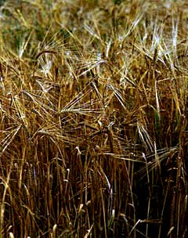
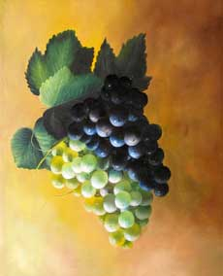
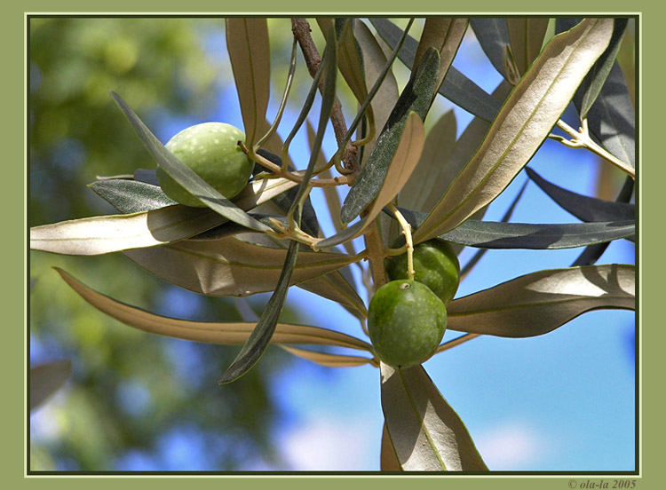

Slide 11
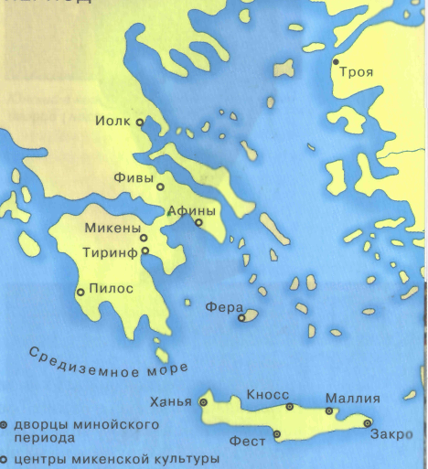
На рубеже III-II тысячелетий создаются первые "дворцовые" государства в различных районах Крита.
Каждое из них включало по нескольку десятков небольших общинных поселений, группировавшихся вокруг одного из четырех известных сейчас археологам больших дворцов (Кносса, Феста, Маллии , Като Закро

Slide 12
Около 1700 г. до н. э. дворцы Кносса, Феста, Маллии и Като Закро были разрушены, по всей видимости, в результате сильного землетрясения, сопровождавшегося большим пожаром.
Эта катастрофа, однако, лишь ненадолго приостановила развитие критской культуры. Вскоре на месте разрушенных дворцов были построены новые здания того же типа, в основном, по-видимому, сохранившие планировку своих предшественников, хотя и превосходящие их своей монументальностью и великолепием архитектурного убранства.
Самое примечательное из архитектурных сооружений этого периода - открытый А. Эвансом дворец Миноса в Кноссе. Обширный материал, собранный археологами во время раскопок в этом дворце, позволяет составить наиболее полное и всестороннее представление о том, чем была минойская цивилизация в эпоху ее наивысшего расцвета. Греки называли дворец Миноса "лабиринтом".

Slide 13
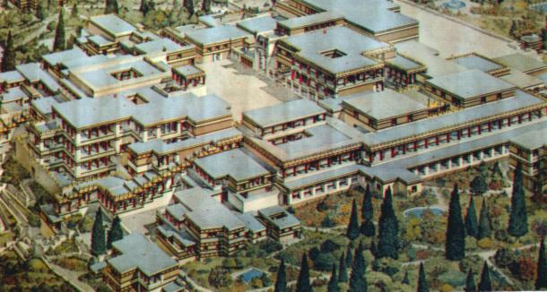
Греки называли дворец Миноса "лабиринтом".

Slide 14
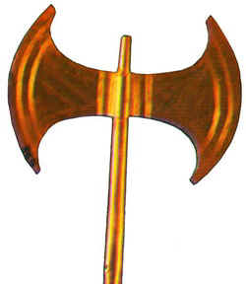
Само слово Лабиринт являлось собственно названием дворца, и произошло от слова «лабрис» - «двойной топор». Двойной топор являлся священным символом минойской религии, а дворец с его запутанными переходами представлял собой главное его святилище. Именно от названия Кносского дворца и родилось слово «лабиринт» в его современном значении.

Slide 15
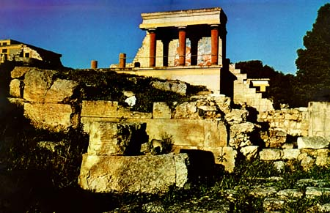
Этот дворец почти 40 лет раскапывал знаменитый английский археолог Эванс. Во дворце было множество комнат: покои царя, царицы и придворных, залы для религиозных церемоний, хозяйственные помещения, где работали ремесленники, кладовые. Дворец совсем не был похож на тяжелые постройки Древнего Востока. Жить в нем было удобно. Во дворце существовала система снабжения водой и канализация. Археологи обнаружили также комнаты с терракотовыми ваннами.
Все здание сверху донизу прорезывали специальные световые колодцы. Через них свет и воздух поступали в нижние этажи.

Slide 16
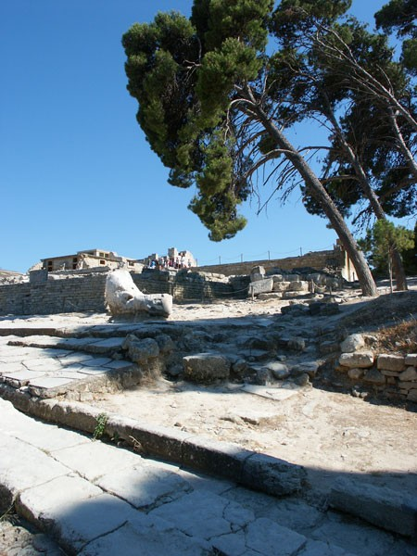
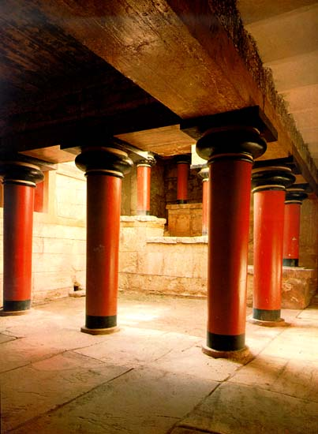

Slide 17
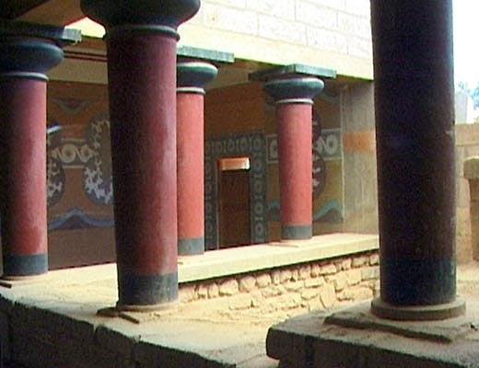

Slide 18
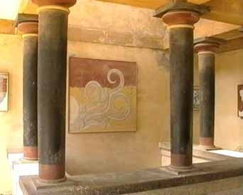

Slide 19
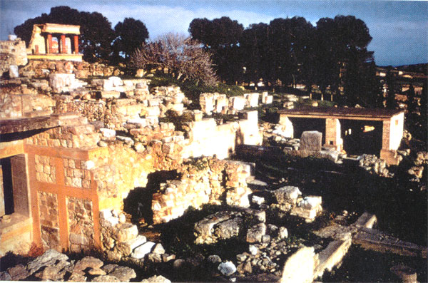

Slide 20
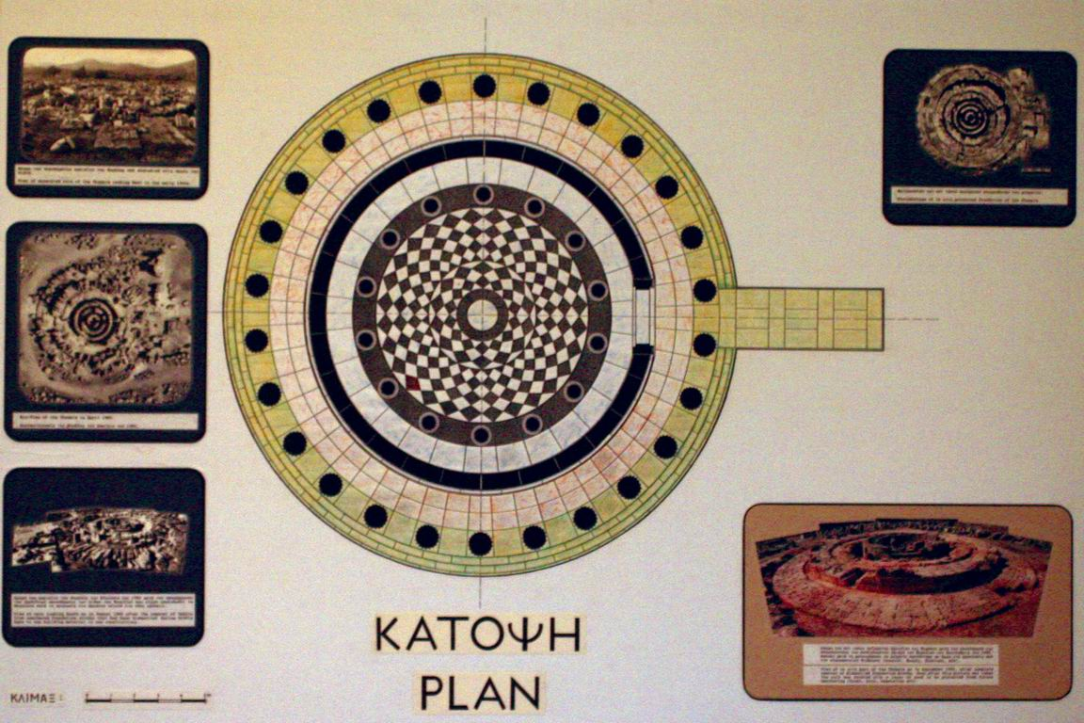
Схема разрушенного лабиринта.

Slide 21
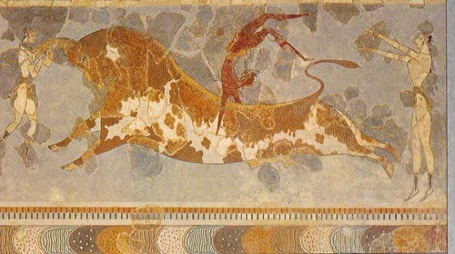
Акробаты, прыгающие через быка.

Slide 22
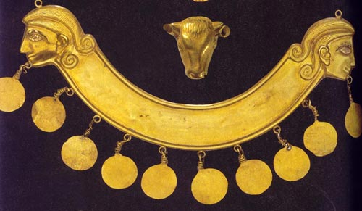
Минойская серьга в форме головы быка.

Slide 23
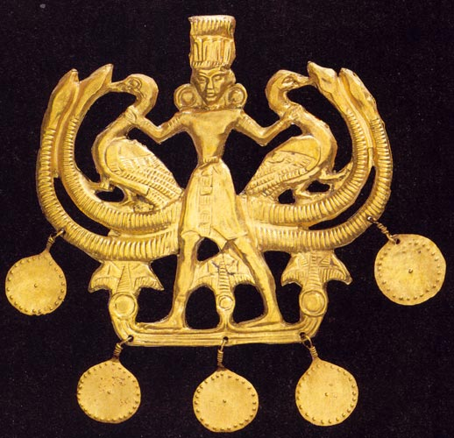
Минойский кулон.

Slide 24
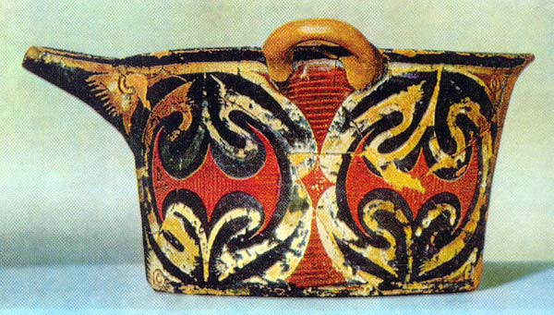
Ваза "камарес". Старый дворец в Фесте.
Около 1850-1700 гг. до н.э.

Slide 25
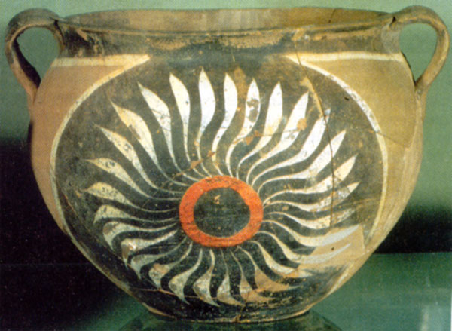
Ваза "камарес". Около 1900-1700 гг. до н.э.
Археологический музей, Гераклион. Самые красивые вазы минойской эпохи найдены в пещере Камарес близ Феста,
откуда происходит их название - вазы "камарес«.

Slide 26
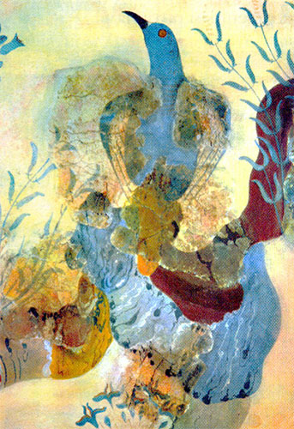
Синяя птица. Фреска. XVI в. до н.э.
Кносский дворец.
Фреска - настенная роспись
по сырой штукатурке.

Slide 27
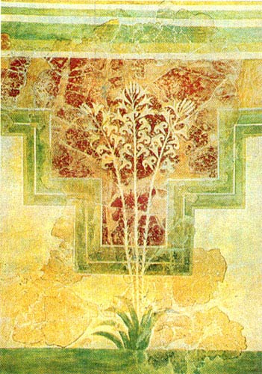
Лилии в саду. Фреска.
Около 1600 г. до н.э. Крит.

Slide 28
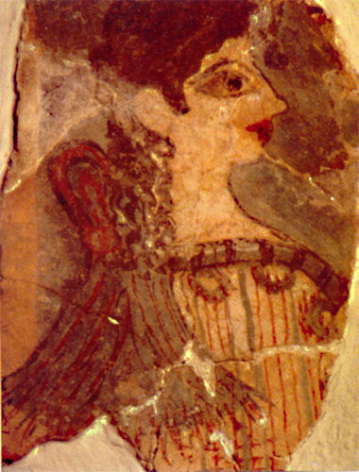
«Парижанка»

Slide 29
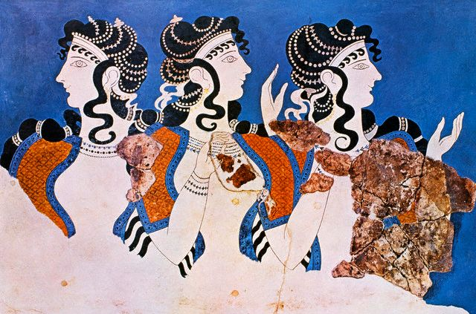
Дамы в голубом.

Slide 30
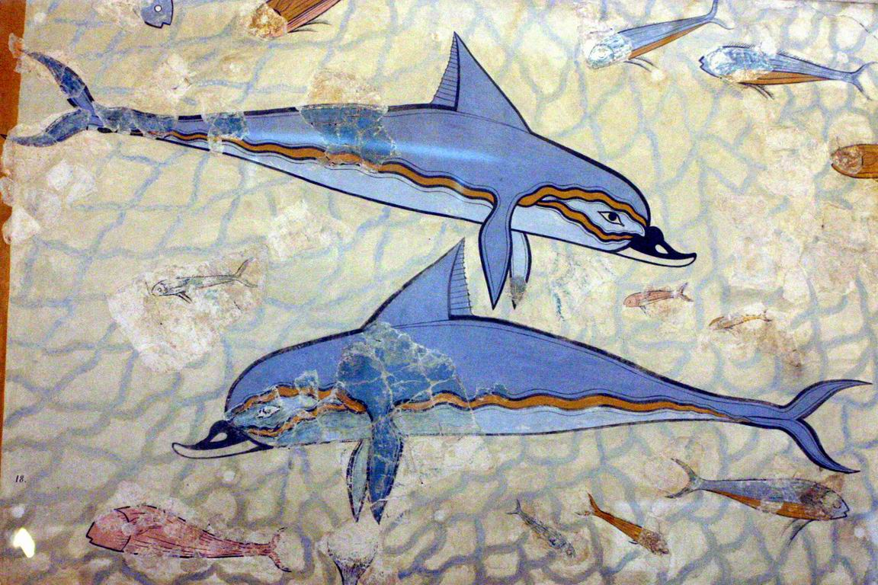

Slide 31
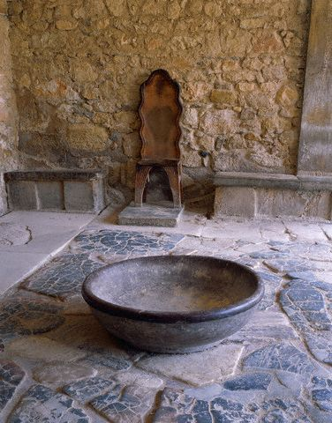

Slide 32
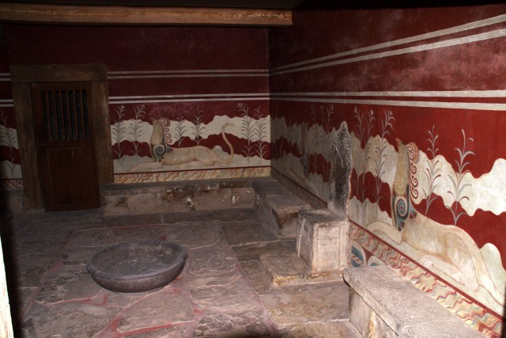

Slide 33
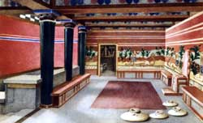

Slide 34
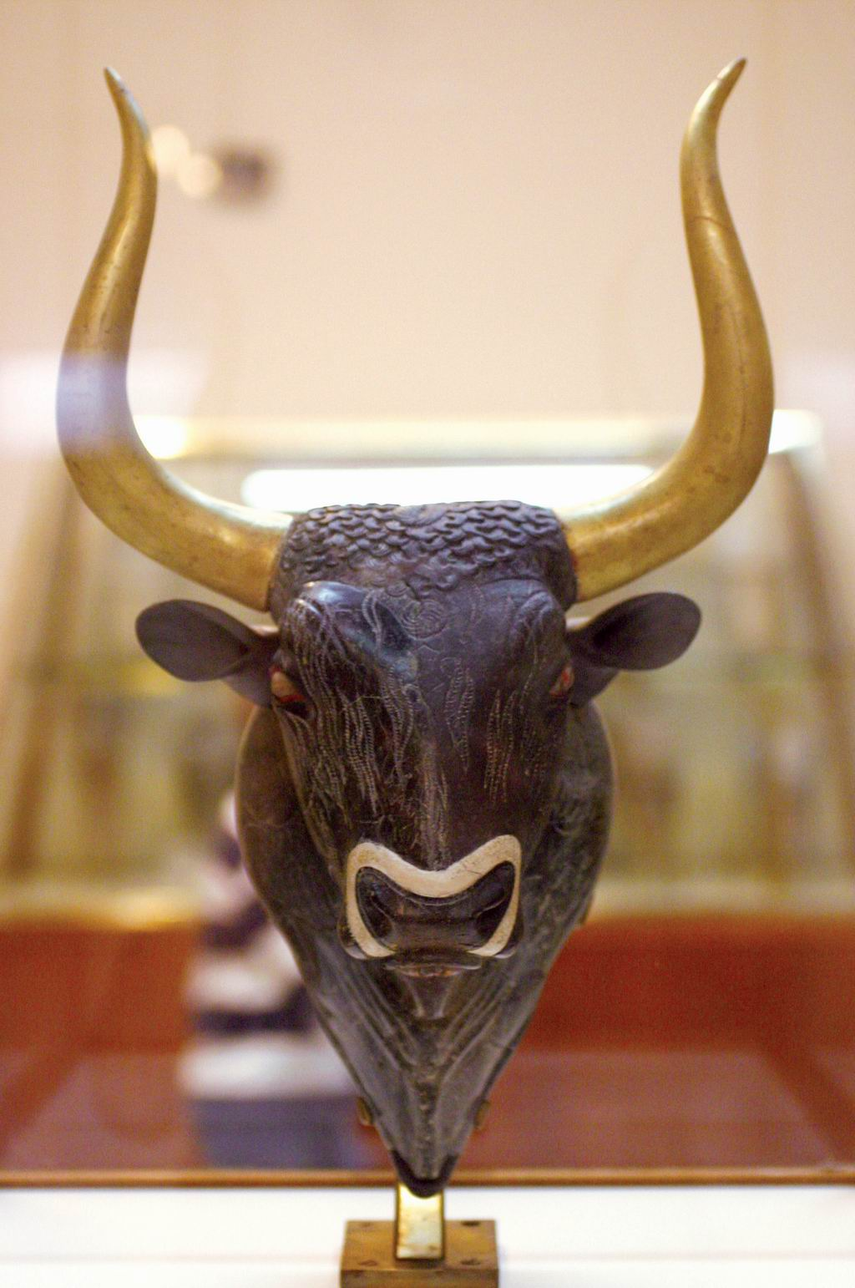
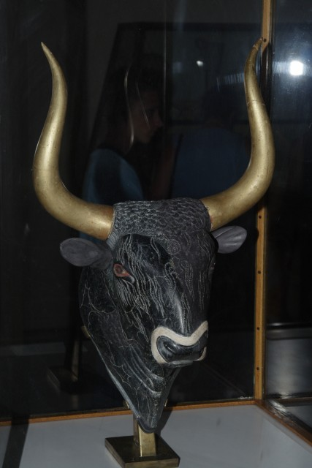

Slide 35
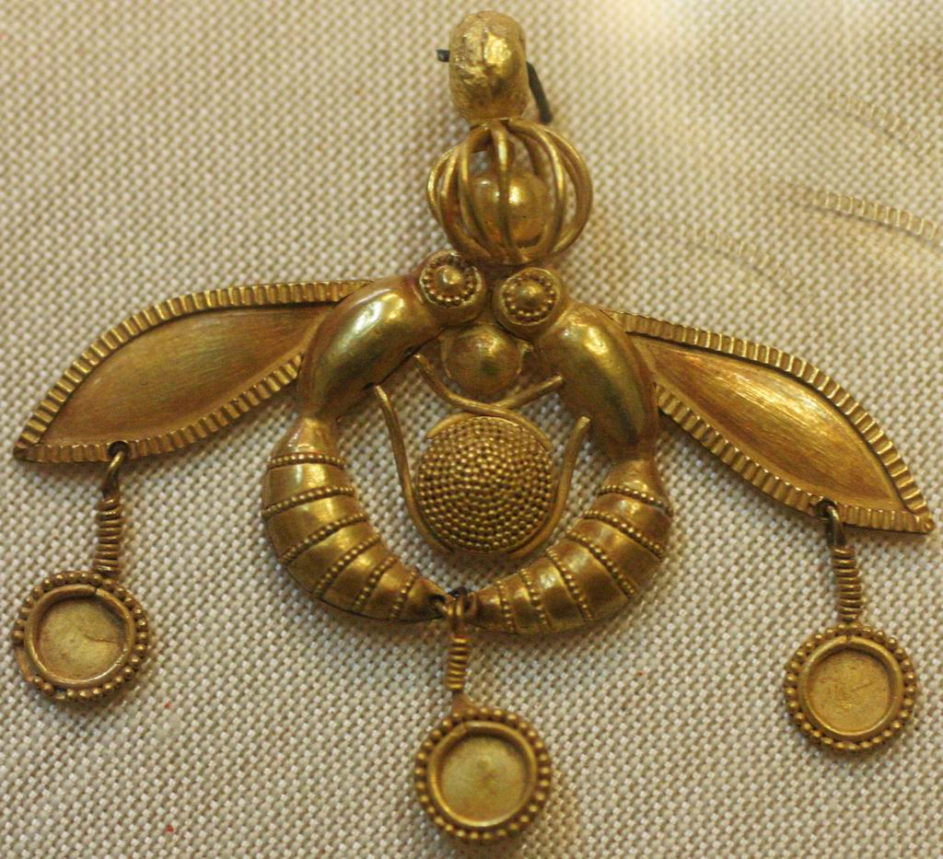

Slide 36
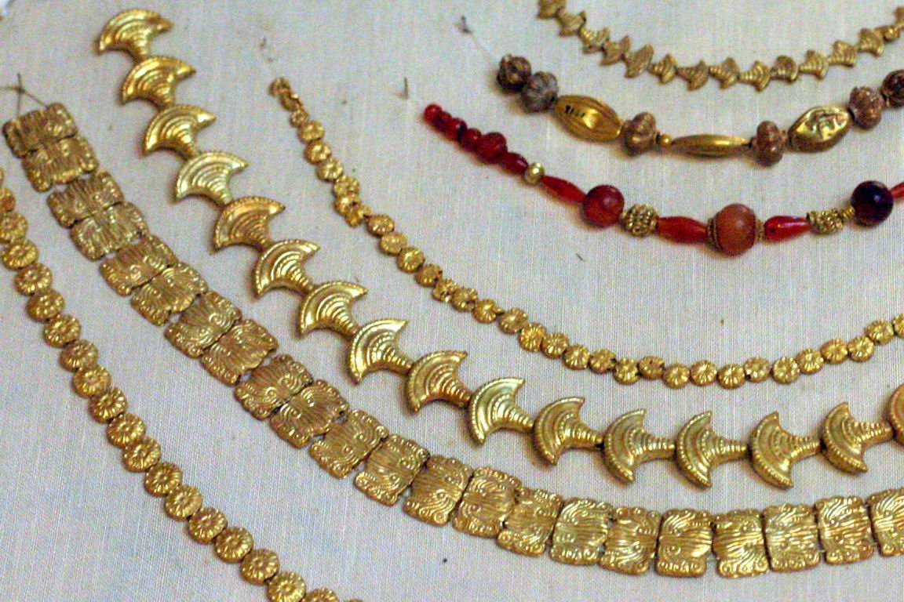

Slide 37
